Slide 1

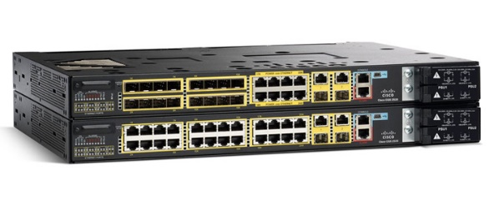
Switch

Slide 2
Was ist ein Switch?
Kleines Gerät zur Verteilung von Daten
Mind. Zwei Computer an die Switch angeschlossen (Patchkabel)→ Datenaustausch
Switch kann einzelne Computer identifizieren → Daten nur an bestimmte Computer senden
Kann gleichzeitig Daten senden und empfangen

Slide 3
Für was wird ein Switch eingesetzt?
Der Switch ist das Gerät, das alle Anschlüsse in einem Netzwerk zusammenfasst, dann aber getrennte Kommunikation/Datentransfer ermöglicht

Slide 4
Sonstiges
OSI Layer 2: besitzt keine IP-Addresse
OSI Layer 3: besitzt IP-Addresse
5-50 Ports
Kosten: 50.- bis 1000.-

